Slide 1
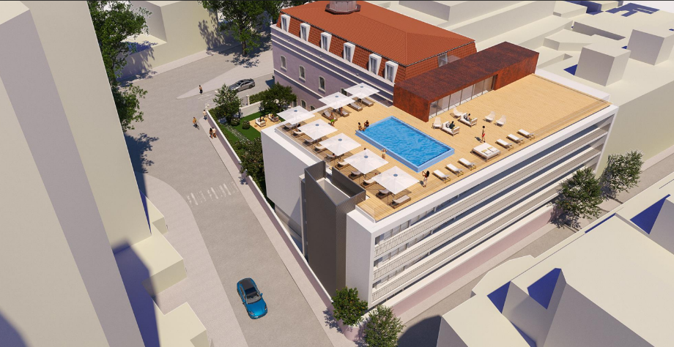
4-Sterne-Hotel in Faro
Kontinuierliche Kapitalverbindung
Nelson João Dikíla

Slide 2
Inhalt
01
02
03
04
Gelegenheit
Eigentum
Finanzen
Vorteile

Slide 3
Gelegenheit
01

Slide 4
Eintrag für außergewöhnliche Erträge
Hotelmarkt
Ehrgeizige Investoren
Strategischer Vorteil
Hervorragende Investitionsmöglichkeit auf dem florierenden Hotelmarkt von Faro
4-Sterne-Hotelprojekt für anspruchsvolle Investoren auf der Suche nach hochwertigen Immobilien
Das Projekt garantiert einen strategischen Vorteil für den Aufbau, die Verwertung oder den Verkauf

Slide 5
Eigentum
02

Slide 6
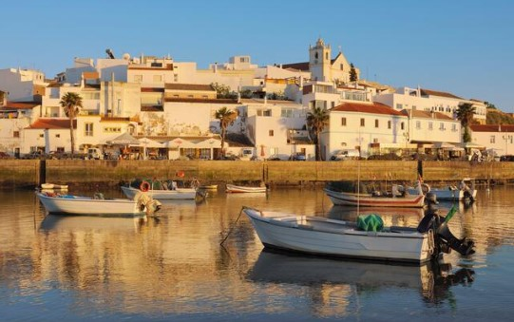
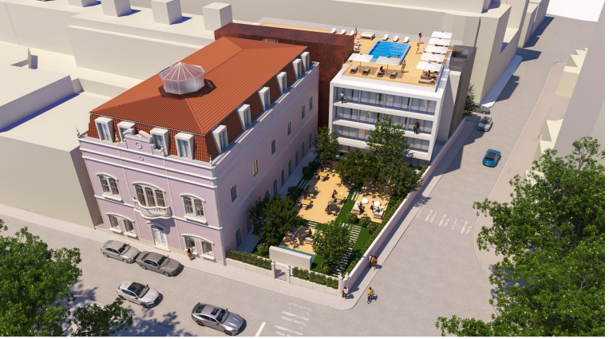
Wichtigste Highlights
Standort
Dimension
Entwicklungsphase
Faro, Portugal - bekannter Touristenort mit ganzjährig starker Nachfrage
75 Zimmer, die den Bedürfnissen des modernen Reisenden entsprechen
Das Projekt ist vollständig genehmigt und die erforderlichen Lizenzen sind gesichert.

Slide 7
Strategische Vorteile
01
Standort
02
Gestaltung
03
Flexibilität
Das Hotel liegt im Herzen von Faro, umgeben von Touristenattraktionen und ausgezeichneten Verkehrsverbindungen.
75 gut ausgestattete Zimmer, die für Komfort und Luxus optimiert sind
Anpassungsfähig an Markttrends und unterschiedliche Geschäftsmodelle

Slide 8
Finanzen
03

Slide 9
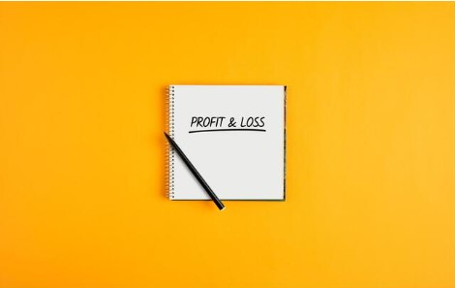
Finanzieller Überblick
Preis
ROI
Kosten
Mit einem Preis von nur 4 Millionen Euro für ein voll genehmigtes 4-Sterne-Hotelprojekt in Faro erwerben Sie eine seltene Gelegenheit in einer der begehrtesten Tourismusregionen Europas. Die Kombination aus einer erstklassigen Lage, garantierten Einnahmen und minimalen Planungskosten macht dieses Angebot zu einer sicheren und rentablen Investition."
"Mit einer prognostizierten Kapitalrendite von über 60 Prozent in 2-3 Jahren ist dies eine außergewöhnliche Gelegenheit für Ihr Portfolio".
Langfristige Wertsteigerung:
"Investieren Sie noch heute, um von der anhaltenden Nachfrage auf dem wachsenden Tourismusmarkt in Faro zu profitieren."
Risiken minimieren:
"Mit einer gründlichen Planung und bewährten Baupartnern werden die Risiken deutlich reduziert."
Einsparungen durch schlüsselfertige Lieferung:
"Die Baukosten stehen fest, so dass es keine unerwarteten Kosten gibt.

Slide 10
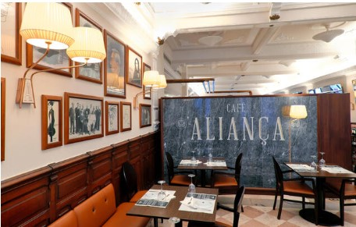
Warum es sich abhebt
Markt
Boomender Tourismusmarkt:
Faro, das Tor zur Algarve, zieht jedes Jahr mehr als 4 Millionen Besucher an. Das milde Klima, die Strände und die gute Anbindung über den internationalen Flughafen machen die Stadt zu einem ganzjährigen Reiseziel. Der Markt ist aufgrund der hohen Belegungsraten für Investoren interessant.
Attraktive Investitionsbedingungen:
Steigende Immobilienwerte, niedrige Steuern und staatliche Unterstützung machen Faro zu einem idealen Standort für sichere und profitable Investitionen an der Algarve.
den Immobilien- und Tourismussektor.
Unterstützung
Staatliche Unterstützung für Investitionen:
Portugal fördert internationale und lokale Investitionen durch Programme wie das Goldene Visum und eine steuerliche Anreize im Tourismus- und Immobiliensektor. Diese Programme erleichtern es, in neue Märkte wie Faro zu investieren.
Es gibt einfache Genehmigungsverfahren:
Mit Blick auf die Zukunft kann das Projekt erfolgreich entwickelt und erweitert werden. Dies gibt Investoren Zeit und Geld.

Slide 11
Vorteile
04

Slide 12
Für Investoren
Fertig zum Bauen
Sparen Sie Zeit und Ressourcen mit vorab genehmigten Lizenzen und einer detaillierten Projektstruktur
Der Handel kann bereits nach wenigen Monaten beginnen, was eine schnelle Rendite bedeutet.
Anpassungsfähiger Ansatz
Anpassung der Immobilie an die Anforderungen des Marktes oder an die Ziele des Investors
Ein Hotel in Faro zu besitzen bedeutet, von der Schönheit und Attraktivität einer der beliebtesten Regionen Europas zu profitieren
Stabilität des Marktes
Ein Projekt dieser Art in Faro ist selten - sichern Sie sich jetzt Ihre Chance, an dieser wachsenden Region teilzuhaben.
Der portugiesische Immobilienmarkt bietet solide Renditen bei geringem Risiko

Slide 13
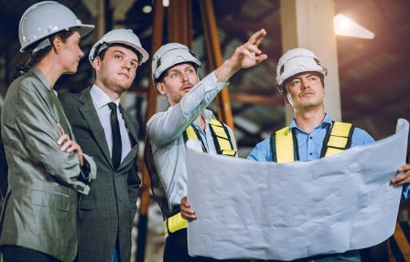
Nächste Schritte
Pläne und Berichte
Persönliche Beratungen
Besuch vor Ort
Zugang zu Architekturdiagrammen, Spezifikationen und Kostenvoranschlägen
Zusammenarbeit mit dem Architekten, um personalisierte Optionen zu erkunden
Organisieren Sie einen Besuch, um Informationen aus erster Hand zu erhalten

Slide 14
Dankeschön
Nelson João Dikíla

